Slide 1
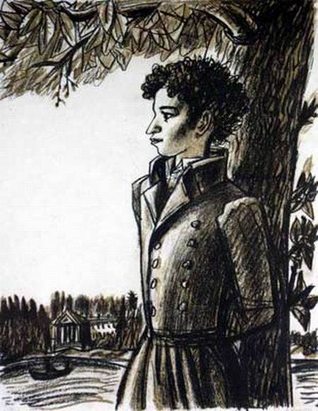
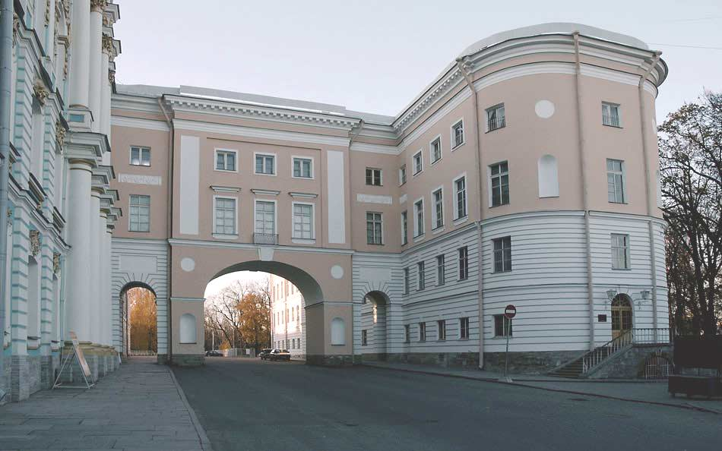
Императорский Царскосельский Лицей
«Благослови, ликующая муза,
Благослови: да здравствует Лицей!»
Разработчик:
Волосянкина Наталья Васильевна,
учитель начальных классов
средней школы №462
Пушкинского района СПб

Slide 2
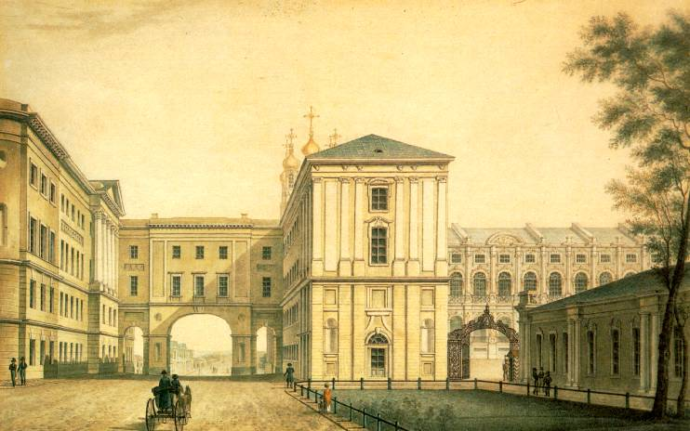
Лицей в Царском Селе
был основан 12 августа 1810 года

Slide 3
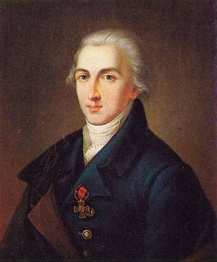
Первый директор Царскосельского Лицея Василий Федорович Малиновский

Slide 4
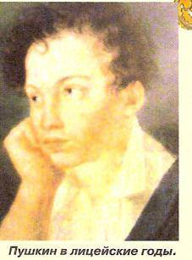
19 октября 1811 года – день торжественного открытия Лицея

Slide 5
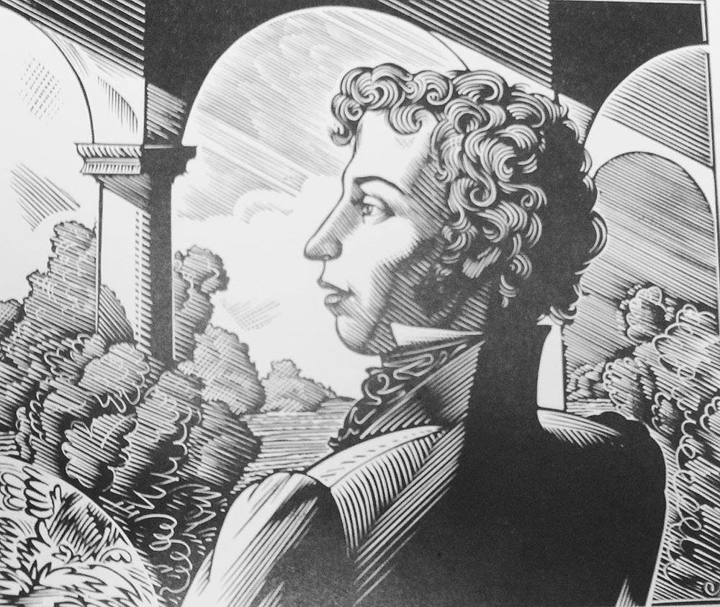
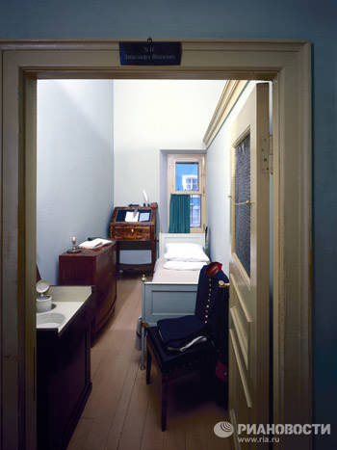
С 1811 по 1817 годы в Лицее жил и учился Александр Пушкин.

Slide 6
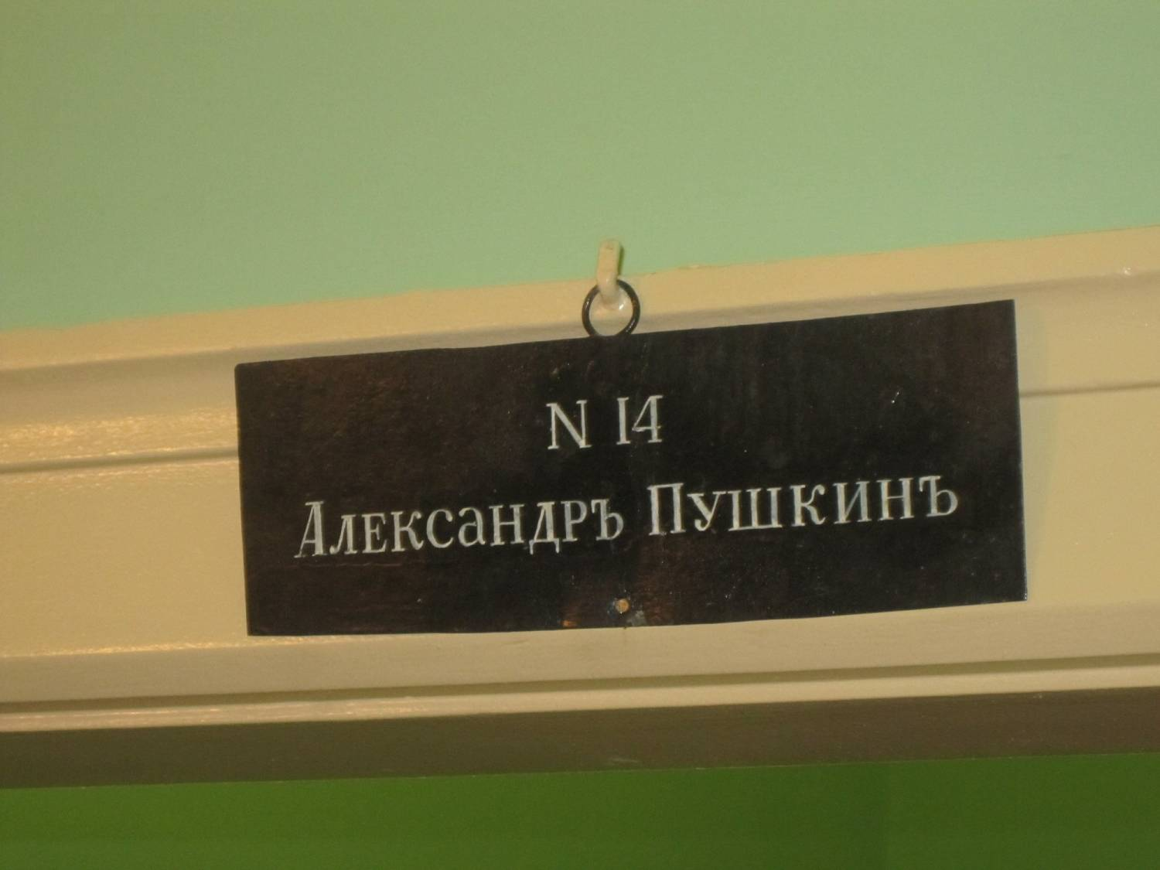

Slide 7
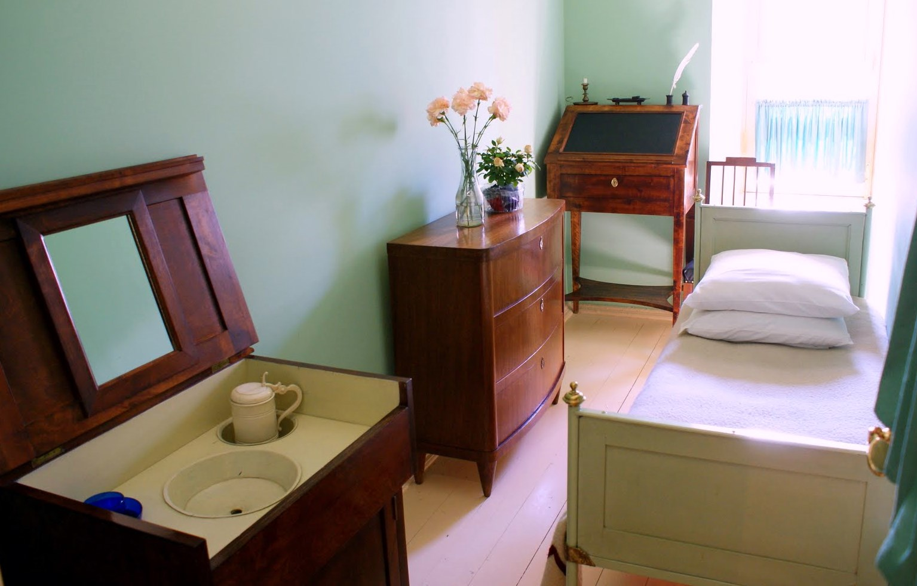

Slide 8
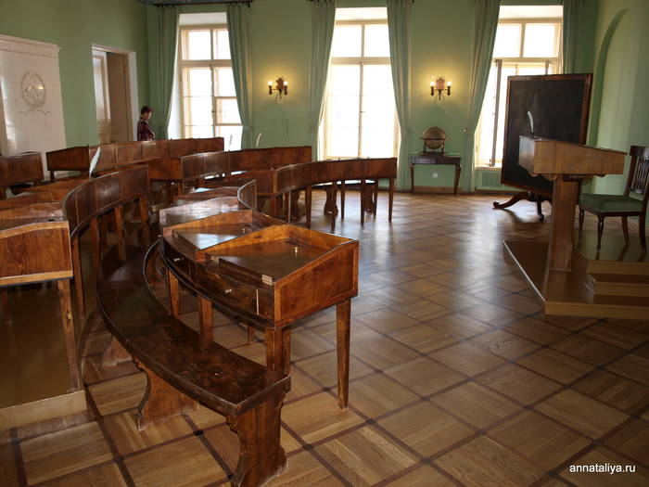
Учебный класс в Пушкинском Лицее

Slide 10
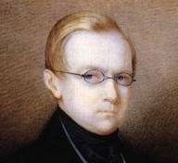
Иван Пущин

Slide 11
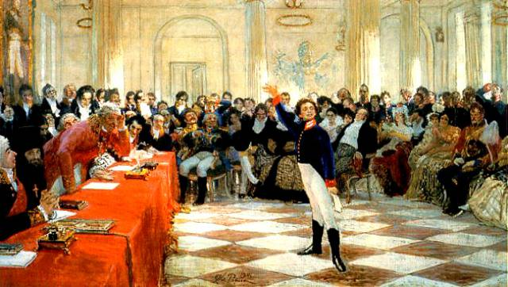
В 1815 году на экзамене А.Пушкин читал свое стихотворение «Воспоминания в Царском Селе». Поэт Державин был восхищен…

Slide 12
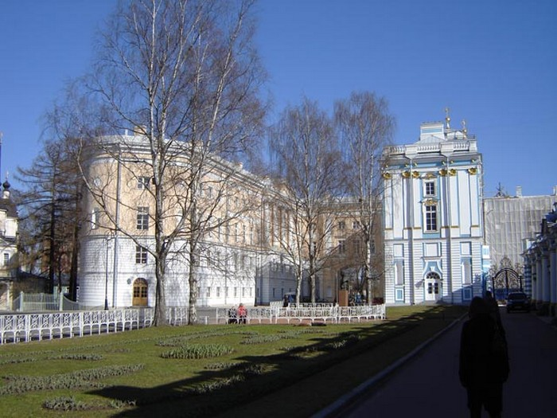
Лицей сегодня… 200 лет Царскосельскому Лицею

